Slide 1
मानव विकास HUMAN DEVELOPMENT
डॉ. अर्चना कुमारी आनंद
असिस्टेंट प्रोफेसर
गृह विज्ञान विभाग
आचार्य नरेंद्र देव नगर निगम महिला महाविद्यालया, कानपुर

Slide 2
यह सामग्री विशेष रूप से शिक्षण और सीखने को बढ़ाने के शैक्षणिक उद्देश्यों के लिए है। आर्थिक/वाणिज्यिक अथवा किसी अन्य उद्देश्य के लिए इसका उपयोग पूर्णत: प्रतिबंध है। सामग्री के उपयोगकर्ता इसे किसी और के साथ वितरित, प्रसारित या साझा नहीं करेंगे और इसका उपयोग व्यक्तिगत ज्ञान की उन्नति के लिए ही करेंगे। इस ई – कंटेन्ट में जो जानकारी की गई है वह प्रामाणिक है और मेरे ज्ञान के अनुसार सर्वोतम है। (The content is exclusively meant for academic purposes for enhancing teaching and learning। Any other use for economic/commercial purpose is strictly prohibited. The users of the content shall not distribute, disseminate or share it with anyone else and its use is restricted to advancement of individual knowledge. The information provided in this e-content is authentic and best as per knowledge.)

Slide 3
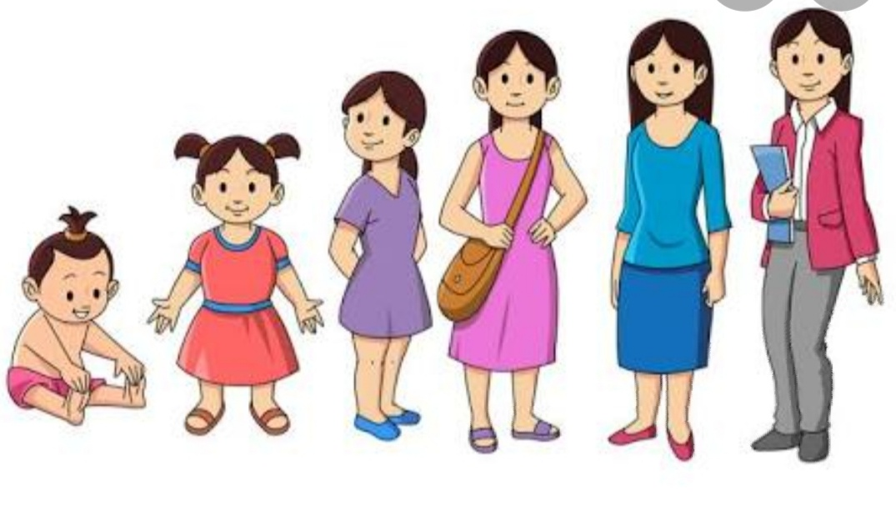
मानव विकास HUMAN DEVELOPMENT

Slide 4
मानव विकास- अर्थ एवं परिभाषा Human Development - Meaning & Definition
बाल एवं विकास इन दो शब्दों के संयोग से बाल – विकास शब्द की रचना हुई है। ‘बाल’ शब्द से अभिप्राय यहाँ केवल बालक अथवा बाल्यकाल विशेष से नहीं अपितु गर्भावस्था से लेकर प्राणी की परिपक्वता प्राप्त करने तक है। बाल शब्द विभिन्न अवस्थाओं का पर्याय है। ‘विकास’ शब्द हमारे लिए नया नहीं है। जीवन के हर क्षेत्र में इसका प्रयोग करते हैं तथा सामान्य रूप में इसका अर्थ है, ‘वर्तमान स्थिति से सुधार की ओर बढ़ना’।

Slide 5
हरलॉक के अनुसार, “आज बाल विकास में मुख्यत: बालक के रूप व्यवहार, रुचियों, एवं लक्ष्यों में होने वाले उन विशिष्ट परिवर्तनों की खोज पर बल दिया जाता है जो उसमें एक विकासात्मक अवस्था से दूसरी विकासात्मक अवस्था में पदार्पण करते समय होते हैं। साथ ही बाल विकास में यह खोज करने का भी प्रयास किया जाता है की यह परिवर्तन कब होते है? इसके क्या कारण है एवं यह वैयक्तिक है या सार्वभौमिक।”
मूसेन एवं साथियों के अनुसार, “आज भी बाल विकास के अनेक अध्ययनों का सम्बन्ध आयु प्रवृत्ति से संबन्धित है, जिसमें आयु सम्बन्धी चिंतन, समस्या समाधान, सृजनशीलता, तर्क, नैतिकता, व्यवहार आदि का अध्ययन किया जाता है। बाल विकास में यह ज्ञात करने के प्रयास किए जाते है की विकास से संबन्धित परिवर्तन किस प्रकार एवं किन कारणों से हो रहे हैं।”

Slide 6
विकास की परिभाषा (Definition of Development)
हरलॉक के अनुसार, “विकास का तात्पर्य बढ़ने से नहीं है। इसका तात्पर्य व्यवस्थित तथा समानुगत परिवर्तन से है जो परिपक्वता के लक्ष्य को प्राप्त करने की ओर होते हैं।”
जेम्स ड्रेवर के अनुसार, “ विकास की वह दशा जो प्रगतिशील परिवर्तन के रूप में व्यक्ति के निरंतर प्रकट होती है (अर्थात यह प्रगतिशील परिवर्तन किसी भी व्यक्ति में भ्रूणावस्था से प्रौढ़ावस्था तक चलता है) और विकास तंत्र को नियंत्रण में रखती है। यह दशा प्रगति का मापदण्ड होती है तथा इसका आरंभ शून्य से होता है।”

Slide 7
मानव विकास का क्षेत्र (Scope of Human Development)
वस्तुत: बाल विकास का क्षेत्र अथवा विषय क्षेत्र बालक ही है। बालक के विकास की विभिन्न अवस्थाएँ बालक का सम्पूर्ण जीवन तथा जीवन के सभी आयाम बाल विकास का विषय क्षेत्र है। बाल विकास के विषय विस्तार में हम प्रमुख रूप से निम्नलिखित बातों का अध्ययन करते हैं –
1- वृद्धि एवं विकास की विभिन अवस्थाओं का अध्ययन।
2- विकास के विभिन्न क्षेत्रों का अध्ययन।
3- विकास को प्रभावित करने वाले विभिन्न कारकों का अध्ययन।
4- विभिन्न असामान्यताओं का अध्ययन।
5- मानसिक स्वास्थ्य विज्ञान का अध्ययन।

Slide 8
बाल विकास के अध्ययन की आवश्यकता (Need to Study of Child Development)
1- बाल विकास के सम्बन्ध में सही जानकारी प्राप्त करना।
2- बालकों के प्रशिक्षण तथा शिक्षा में उपयोगी।
3- बालकों के विकास में वातावरण के महत्व को समझने के लिए।
5- बाल व्यवहार के नियंत्रण में सहायक।
6- बाल निर्देशन में सहायक।
7- बाल व्यवहार एवं विकास के सम्बन्ध में भविष्यवाणी में सहायक।
8- परिवार एवं समाज की सुख समृद्धि में सहायक।

Slide 9
वृद्धि एवं विकास का अर्थ
वृद्धि :- वृद्धि का अर्थ है (बढ़ना)। वृद्धि मात्रात्मक परिवर्तन का उल्लेख करती है। वृद्धि परिमाणात्मक परिवर्तन से संबन्धित है। जैसे – आकार में बढ़ना तथा संरचना में बढ़ना।
विकास :- विकास से तात्पर्य वे सभी शारीरिक, मानसिक, संवेगात्मक, परिवर्तन आते है, जो गर्भावस्था से लेकर मृत्यु तक निरंतर मनुष्य के शरीर में होते रहते है।

Slide 10
वृद्धि एवं विकास की परिभाषा (Defenition of Growth and Development)
वृद्धि: हरलॉक के अनुसार, “ वृद्धि मात्रात्मक परिवर्तनों, आकार एवं संरचना में परिवर्तन का उल्लेख करती है।”
(Growth refers to quantitative changes, increase in size and structure.)
विकास : मुनरो ने विकास को परिभाषित करते हुए लिखा है कि, “ परिवर्तन श्रंखला कि वह अवस्था जिसमें बालक भ्रूण अवस्था से लेकर प्रौढ़ावस्था तक गुजरता है, विकास के नाम से जानी जाती है।”
(The series of changes which an organism undergoes in passing from embryonic sate to maturity.)

Slide 11
विकास के सिद्धान्त
1- विकास अवस्थाओं के द्वारा आगे बढ़ता है। प्रत्येक विकास निश्चित अवस्थाओं से होकर गुजरता है। प्रत्येक अवस्था की अपनी विशेषताएँ होती हैं, जो उस अवस्था को दूसरी से भिन्न रखती हैं।
2- विकास परिपक्वता और अधिगम/ सीखने के फलस्वरूप होता है। विकास मे सीखने और परिपक्वता का घनिष्ठ संबंध होता है, क्योंकि विकास में परिपक्वता के साथ-साथ सीखना भी बहुत आवश्यक है।
3- विकास के प्रतिरूप की भविष्यवाणी की जा सकती है। विकास की प्रत्येक अवस्था की अपनी भविष्यवाणी की जा सकती है।

Slide 12
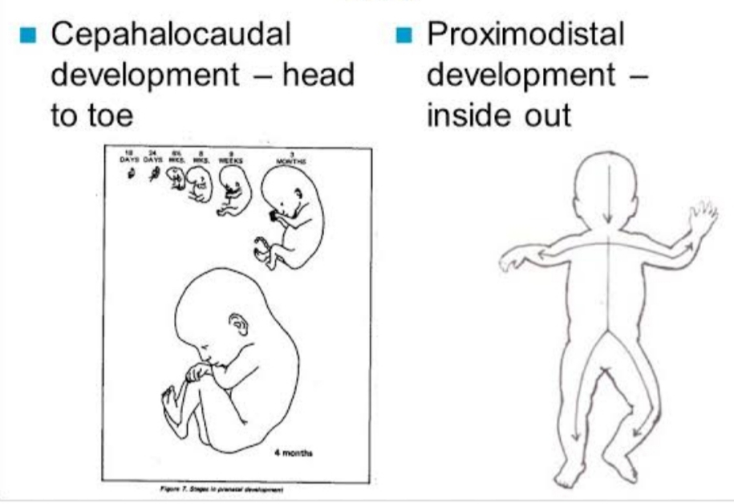
4- विकास का एक निश्चित क्रम होता है। गर्भकालीन एवं उत्तर गर्भकालीन दोनों अवस्थाओं में विकास का एक निश्चित क्रम होता है।
(i) मस्तका धोमुखी क्रम (Cephalo Caudal Sequence)
(ii) निकट-दूर अनुक्रम (Proximo-Distal Sequence)

Slide 13
5- विकास सामान्य से विशिष्ट की ओर होती है। बालक पहले सामान्य अनुक्रियाएँ करता हैं, बाद में विशिष्ट क्रियाएँ करता है।
6- विकास की गति विभिन्न अवस्थाओं में भिन्न भिन्न होती है। शरीर के विभिन्न अंगों का विभिन्न अवस्थों में विकास भिन्न-भिन्न गति से होता है। सिर का विकास प्रारम्भिक अवस्था में सबसे तीव्र होता है। किशोरावस्था तक हाथ एवं पैरों का विकास लगभग पूर्ण हो जाता हैं।
7- विकास एक निरंतर चलने वाली प्रक्रिया है। जो गर्भधारण से प्रारम्भ हो जाती है और जीवन के अन्त तक निरंतर चलती रहती है।
8- विकास की प्रत्येक अवस्था की अपनी विशेषता होती है।
विकास की किसी एक अवस्था में किसी एक विशेषता का प्रभुत्व अधिक होता है परंतु दूसरी अवस्था में दूसरी विशेषता का प्रभुत्व होता है।

Slide 14
REFERENCE (संदर्भ)
1- Child Development by E. B Hurlock.
2- HumanDevelopment by Diane E. Paplia.
3- Child Development by Sharma Kamlesh & Sharma Lalita.
4- Life Span Development : by Saraswat G Abhilasha.

Slide 15
THANK YOU

